Slide 1
Καλοήθεις και κακοήθεις παθήσεις του σώματος της μήτρας
Π.γ.ν.α. αττικον
Γ` μαιευτικη και γυναικολογικη κλινικη

Slide 2
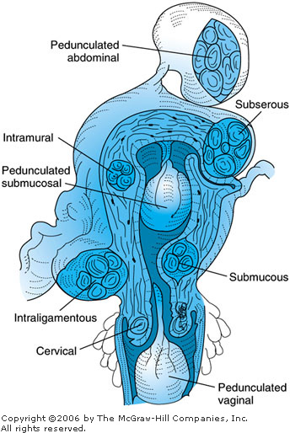
Ινομυώματα
Παρατηρούνται σε ποσοστά 20-25% των γυναικών αναπαραγωγικής ηλικίας
Η συχνότητά τους είναι μεγαλύτερη στις μαύρες (2-3 φορές)
Τα συχνότερα συμπτώματά τους (35-50% γυναικών) είναι η αιμορραγία, ο πόνος, η υπογονιμότητα και τα αποφρακτικά φαινόμενα
Στην εγκυμοσύνη το μέγεθός τους αυξάνεται

Slide 3
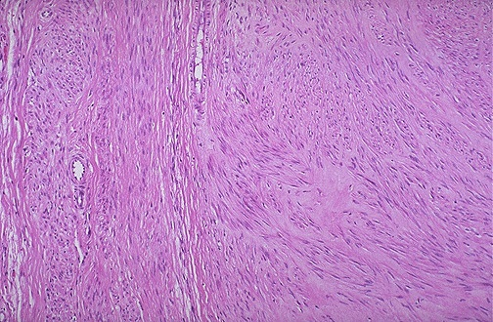
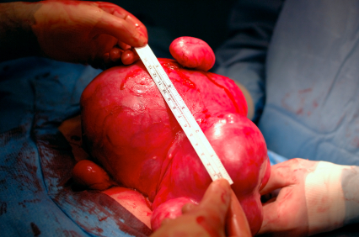
Ινομυώματα (τύποι εκφυλίσεων)
Ατροφική
Υαλοειδής
Κυστική
Σηπτική
Αιμορραγική
Χ/κη εκτομή επί
συμπτώματων
ή όταν >5 εκατοστά

Slide 4
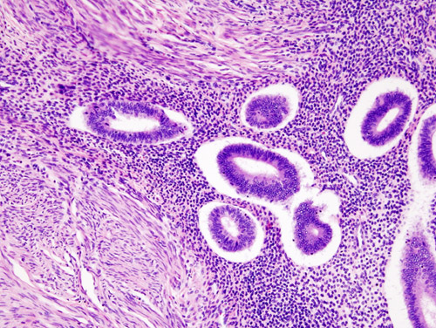
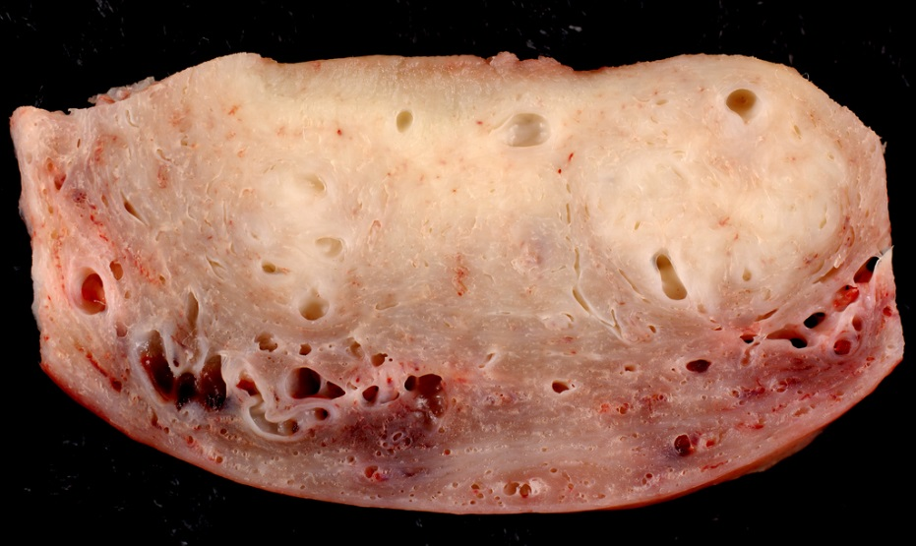
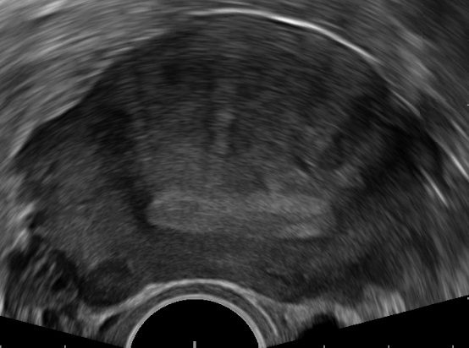
Αδενομύωση
GnRH ανάλογα
NSAIDs
Παρουσία ενδομητρίου στο μυομήτριο
Κατά την εμμηνόπαυση υποστρέφει
Μηνομητρορραγίες, πόνος, υπογονιμότητα, αίσθημα βάρους στο υπογάστριο

Slide 5
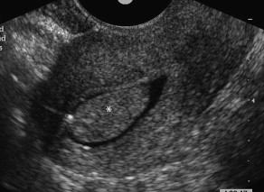
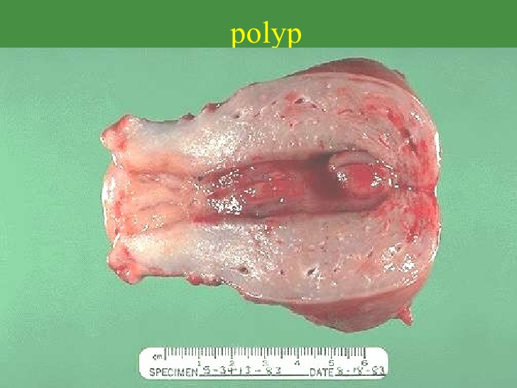
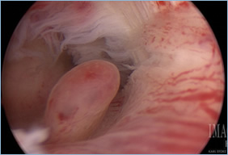
Πολύποδες ενδομητρίου
Άγνωστο αίτιο
1% καρκίνος
Παχυσαρκία, σακχαρώδης διαβήτης, ταμοξιφαίνη, ΘΟΥ
Συμπτώματα (μεσοκυκλική αιμορραγία, μηνομητρορραγίες, μετεμμηνοπαυσιακή κολπική αιμόρροια, υπογονιμότητα)

Slide 6
Υπερπλασία ενδομητρίου
Πρόοδος σε καρκίνο
Απλή υπερπλασία 1%
Σύνθετη υπερπλασία 3%
Άτυπη υπερπλασία 8%
Σύνθετη άτυπη υπερπλασία 29%
Οξική Μεδροξυπρογεστερόνη (10-20mg/ημέρα)
84% ύφεση της μη άτυπης υπερπλασίας
50% ύφεση της άτυπης υπερπλασίας
Οξική μεγεστρόλη (160mg/ημέρα) ή οξική μεδροξυπρογεστερόνη (200 mg/ημέρα)
94% ύφεση της άτυπης υπερπλασίας
75% ύφεση του καλά διαφοροποιημένου καρκινώματος

Slide 7
Καρκίνος ενδομητρίου
Κίνδυνος 2.4% εφ όρου ζωής
Δύο τύποι καρκίνου
Τύπος Ι (ορμονοεξαρτώμενος) (συχνές μεταλλάξεις PTEN) → καλή πρόγνωση
Τύπος ΙΙ (μη ορμονοεξαρτώμενος) (συχνές μεταλλάξεις p53) → επιθετικός
Ταμοξιφαίνη, παχυσαρκία, σακχαρώδης διαβήτης, κάπνισμα, ΘΟΥ αυξάνουν τον κίνδυνο
Επέκταση κατά συνέχεια ιστού, λεμφαγγειακά, ενδοπεριτοναϊκά από φολίδες κυττάρων και αγγειακά. Οι βλάβες grade 3 μπορούν να επεκταθούν στους παραορτικούς λεμφαδένες χωρίς να παρατηρούνται ενδιάμεσες εντοπίσεις.

Slide 8
Τύποι
Ενδομητριοειδές αδενοκαρκίνωμα (80%)
Grade I → <5% του όγκου έχει συμπαγή διαφοροποίηση
Grade II → 6-50% του όγκου έχει συμπαγή διαφοροποίηση
Grade III → >50% του όγκου έχει συμπαγή διαφοροποίηση
Βλεννώδες καρκίνωμα (5%)
Ορώδες θηλώδες καρκίνωμα (3-4%)
Διαυγοκυτταρικό καρκίνωμα (<5%)
Ακανθοκυτταρικό καρκίνωμα

Slide 9
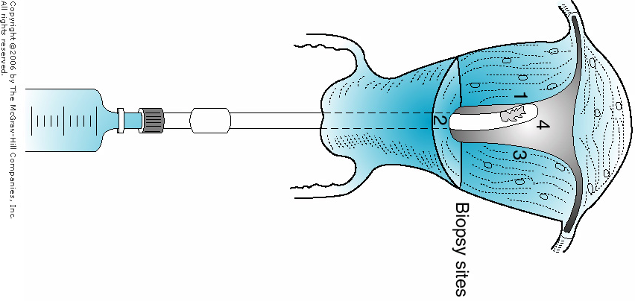
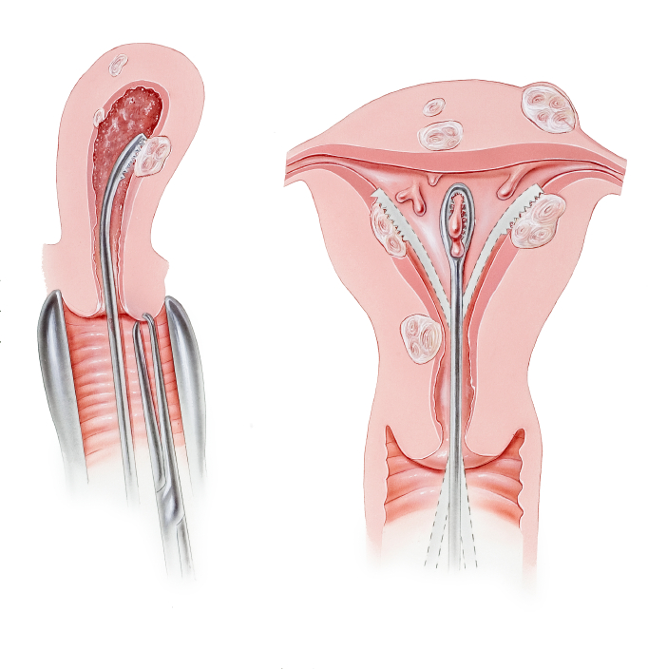
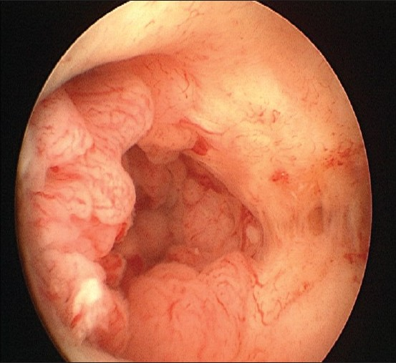
Διάγνωση

Slide 10
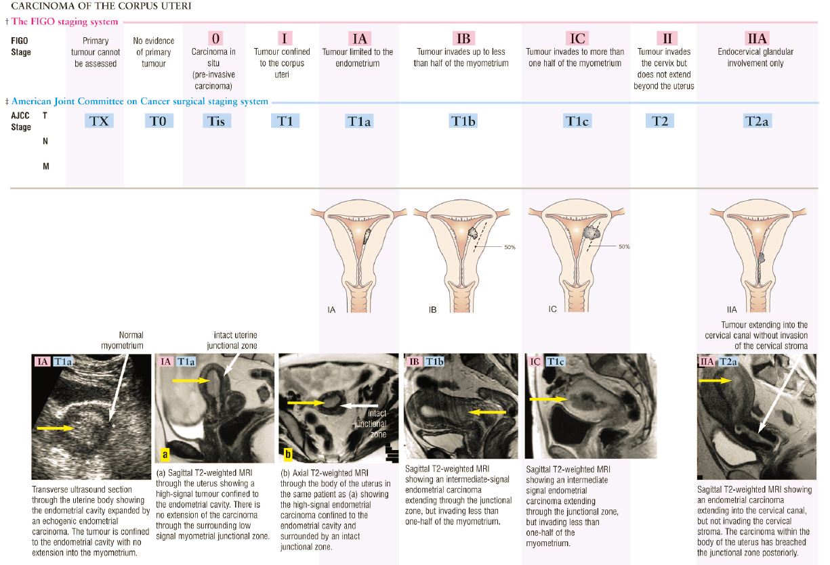
Σταδιοποίηση

Slide 11
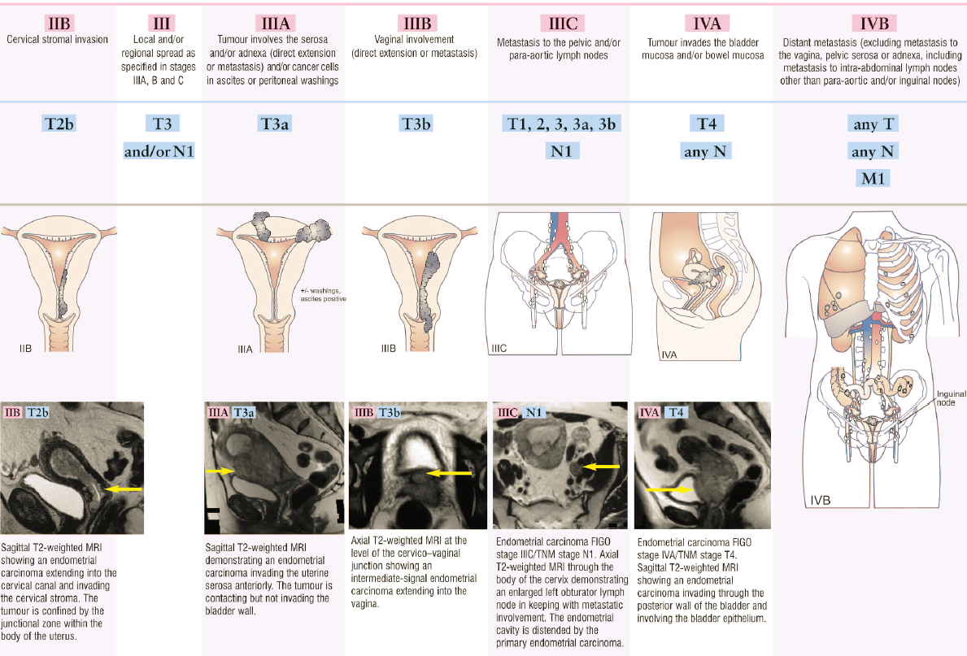

Slide 12
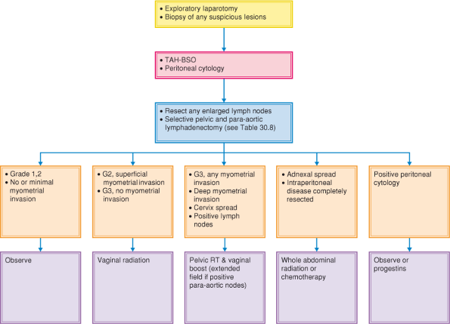

Slide 13
Σάρκωμα μήτρας
2-6% των καρκίνων του σώματος της μήτρας
Ενδομητρικό σάρκωμα, λειομυοσάρκωμα, μικτός μυλεριανός όγκος
Ραβδομυοσάρκωμα, χονδροσάρκωμα, οστεοσάρκωμα, λιποσάρκωμα
Ορισμός με βάση τον αριθμό των μιτώσεων (>10/ΜΟΠ)

